Slide 1

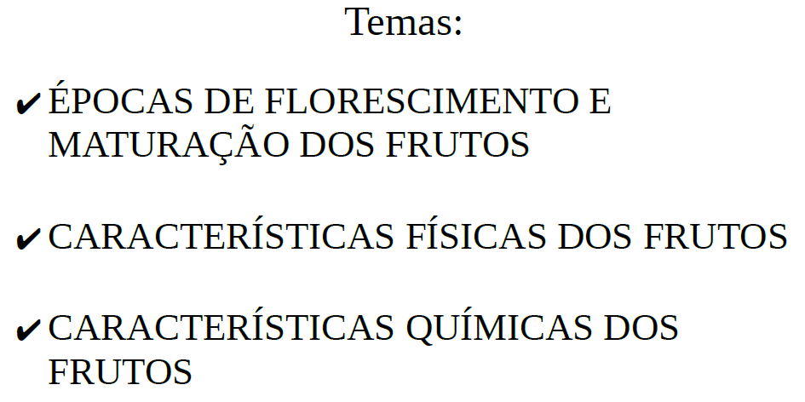
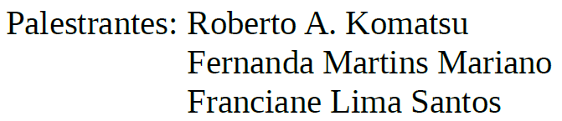
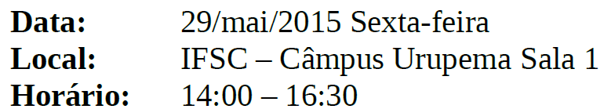
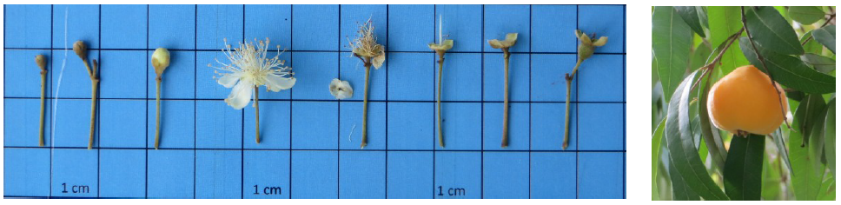
Pesquisa do câmpus Urupema em Frutas Nativas
IFSC – CÂMPUS URUPEMA
Notes:
1

Slide 2
A G R A D E C I M E N T O S
Instituição: Instituto Federal de Santa Catarina
Pesquisadores: Marcos Stroschein, Silmar Primieri, Patrícia Schons, ...
Alunos: Josieli Arruda, Eliton Andrade, Denise Silva, Fernanda Mariano, Franciane Lima, Carolina, Cristiane de Jesus, Alessandra Souza, Renata de Liz
Produtores: Armando Camargo, Mauro Abreu, José Camargo, Paim de Sá, Celso Melo, Leonei, João Donisete, Pedro Souza, José Andrade, Paulo Cavalheira, Gilmar Andrade, Carmosino, Fernando Raddatz, Higino, Sandra Macedo, João Lindomar, Adelmo Almeida e Tio Bem.

Slide 3
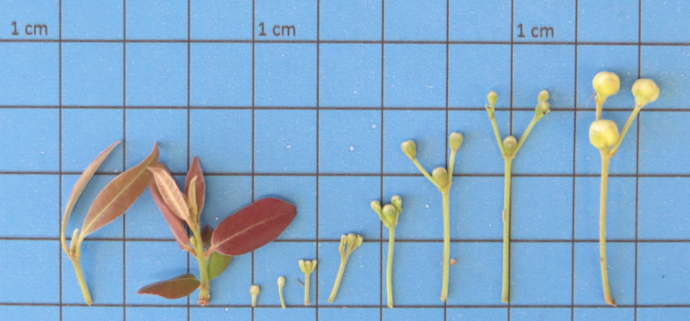
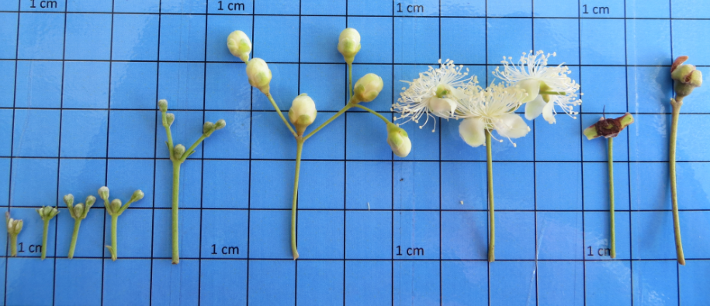

Slide 4
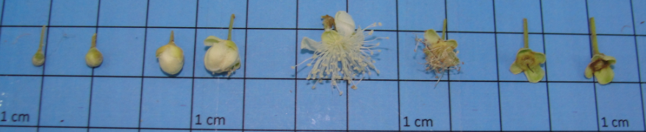
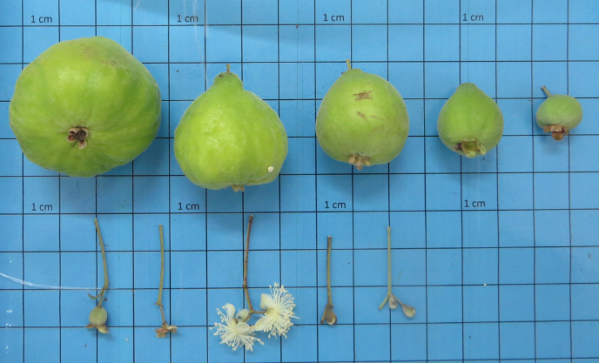

Slide 5
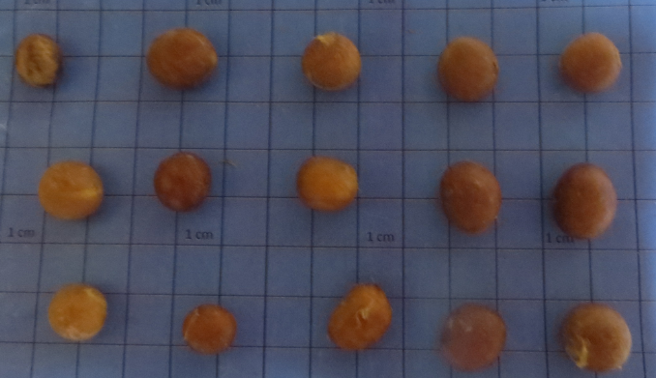

Slide 6
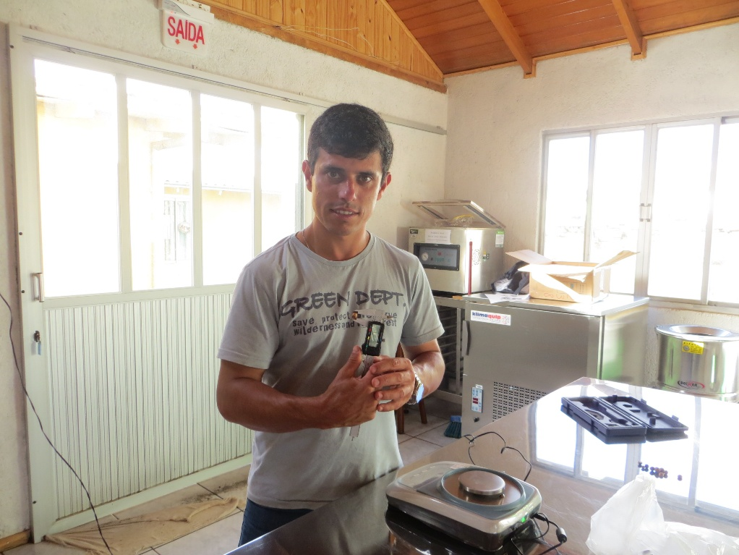
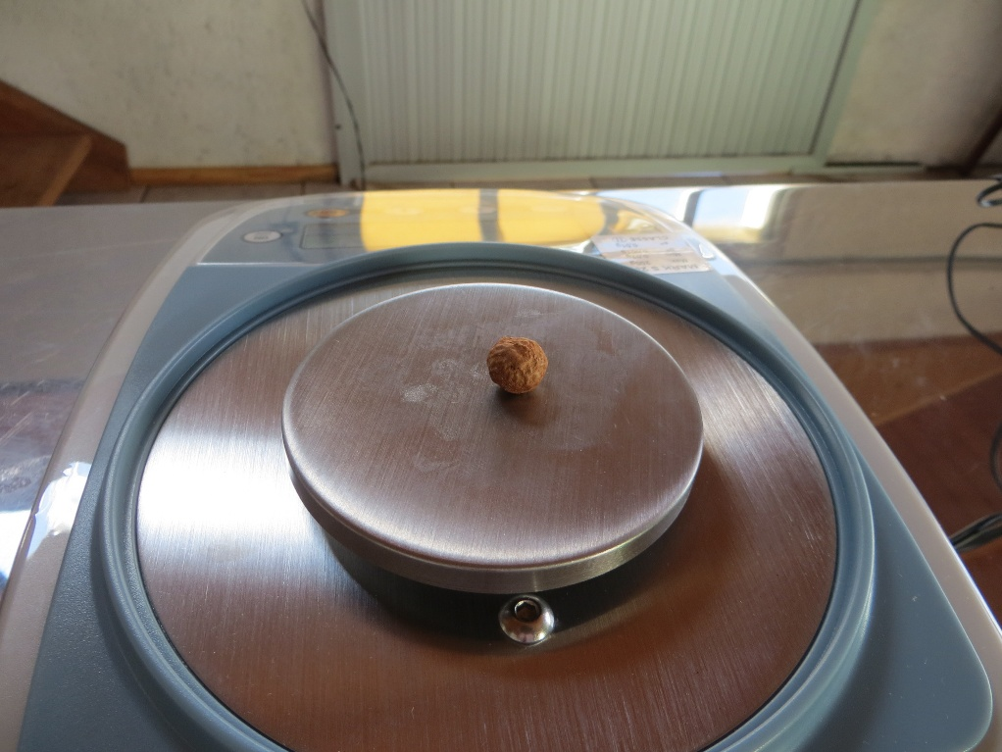
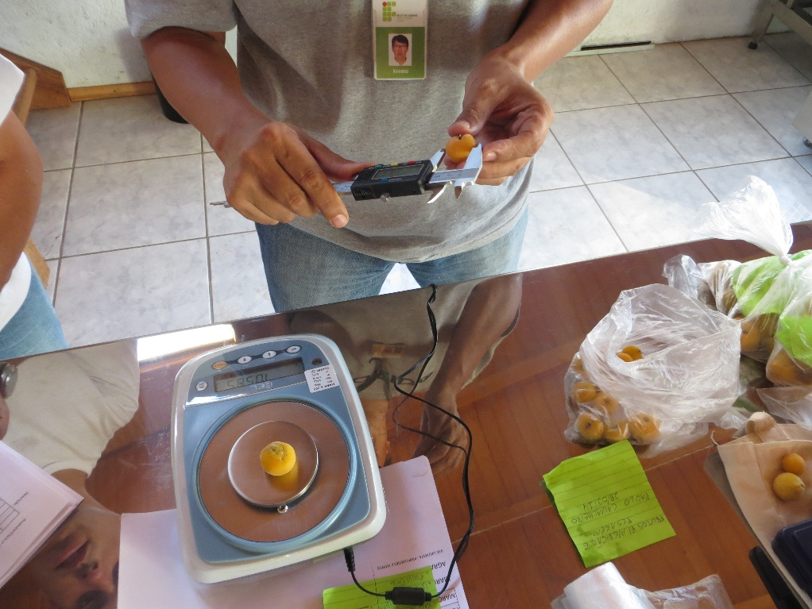
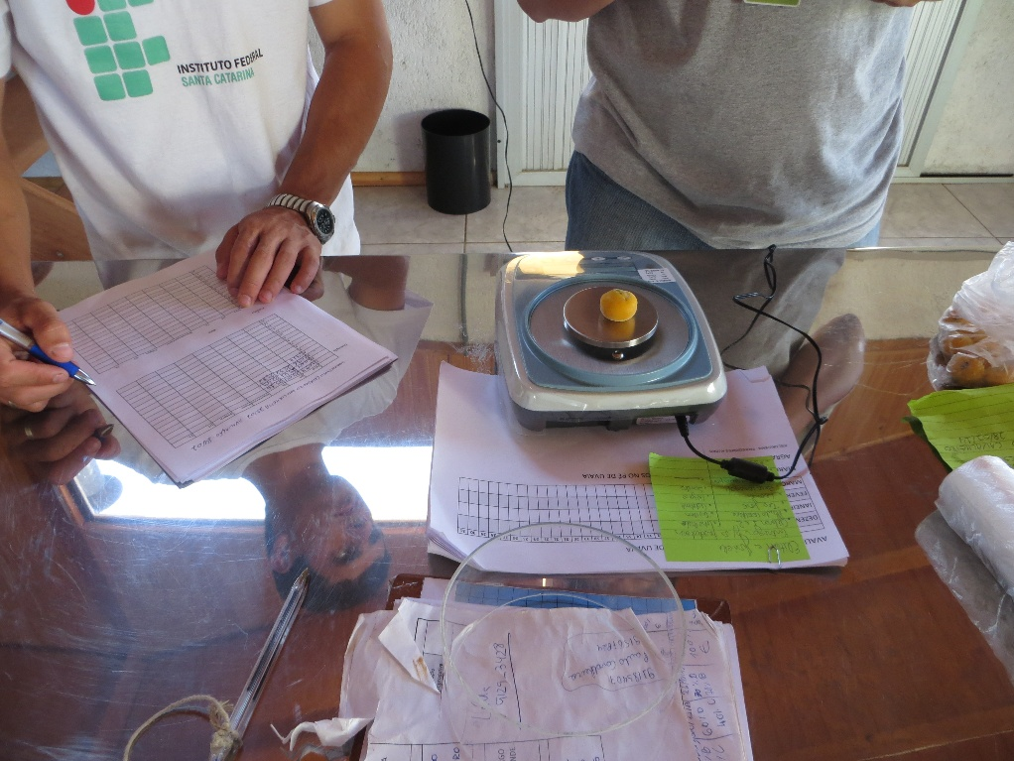

Slide 7
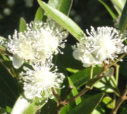
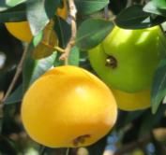
RESULTADOS 2012-13
AS PLANTAS QUE ABRIRAM FLOR MAIS CEDO FORAM: Zeca Planta 1 e Higino
ÉPOCA DE FLORAÇÃO E MATURAÇÃO DOS FRUTOS
A PLANTA QUE ABRIU FLOR MAIS TARDE FOI: Sandra Macedo

Slide 8
RESULTADOS 2012-13
AS PLANTAS MENOS ÀCIDAS FORAM: Mauro Abreu e Paulo Cavalheira
AS PLANTAS COM MENOR TEOR DE AÇÚCARES TOTAIS FOI: Gilmar 1 e 2 (mistura) e Leonei
ANÁLISES QUÍMICAS DOS FRUTOS
PRIMEIRO LOTE DE AMOSTRAS
Amostra | UMIDADE (%) |  | CINZAS (%) | ACIDEZ (%) | VITAMINA C (mg/100) | AÇÚCARES TOTAIS | AÇ. REDUTORES | AÇ. NÃO REDUTORES
1 | 91,73 ±0,86 ab |  | 0,27 ± 0,17 a | 3,12 ± 2,18 ij | 5,16 ± 0,69 ab | 2,21 ± 0,03 f | 2,21 ± 0,04 fg | 0 ± 0,06 efg
2 | 86,18 ± 4,46 b |  | 3,74 ± 4,54 a | 11,15 ± 0,39 cd | 5,43 ± 0,67 ab | 2,78 ± 0,01 h | 2,76 ± 0,08 cd | 0,02 ± 0,06 defg
3 | 93,38 ± 0,31 a |  | 0,15 ± 0,05 a | 13,23 ± 0,82 c | 5,55 ± 1,37 ab | 2,71 ± 0,02 d | 2,70 ± 0,02 cde | 0,01 ± 0,64 cde
4 | 93,62 ± 0,98 a |  | 0,32 ± 0,08 a | 8,93 ± 0,18 de | 5,88 ± 0,64 ab | 2,84 ± 0,03 c | 2,24 ± 0,02 ef | 0,57 ± 0,03 cd
5 | 94,28 ± 0,37 a |  | 0,43 ± 0,04 a | 13,05 ± 0,87 c | 4,87 ± 0,65 ab | 2,25 ± 0,01 e | 1,62 ± 0,06 h | 0,60 ± 0,06 c
6 | 91,52 ± 1,03 ab |  | 0,11 ± 0,10 a | 5,16 ± 0,14 hi | 3,40 ± 0 b | 3,80 ± 0,04 b | 3,74 ± 0,14 a | 0,06± 0,16 cde
7 | 90,35 ± 4,24 ab |  | 0,18 ± 0,14 a | 17,10 ± 0,09 b | 6,11 ± 1,32 a | 1,78 ± 0,06 gh | 1,76 ± 0,04 gh | 0,02 ± 0,17 g
8 | 93,42 ± 0,25 a |  | 0,24 ± 0,03 a | 2,72 ± 0,12 j | 5,16 ± 1,37 ab | 3,33 ± 0,01 ab | 3,09 ± 0,09 bc | 0,22 ± 0,09 efg
9 | 90,07 ± 0,36 ab |  | 0,22 ± 0,05 a | 7,66 ± 0,18 efg | 4,53 ± 1,12 ab | 3,27 ± 0,18 ab | 3,07 ± 0,03 bc | 0,15 ± 0,23 fg
10 | 91,37 ± 0,47 ab |  | 0,45 ± 0,04 a | 8,84 ± 0,25 ef | 4,89 ± 0,60 ab | 3,07 ± 0,02 i | 3,01 ± 0,04 ab | 0,06 ± 0,04 a
11 | 90,14 ± 0,34 ab |  | 0,39 ± 0,03 a | 19,63 ± 0,46 a | 4,75 ± 0,79 ab | 3,38 ± 0,05 a | 2,18 ± 0,07 fg | 1,14 ± 0,09 b
12 | 91,10 ± 0,88 ab |  | 0,10 ± 0,05 a | 6,63 ± 0,21 fgh | 4,26 ± 0,74 ab | 1,55 ± 0,01 f | 2,42 ± 0,01 def | 0,13 ± 0,01 cdef
13 | 92,04 ± 2,84 ab |  | 0,17 ± 0,05 a | 6,60 ± 0,58 gh | 3,87 ± 0 ab | 2,39 ± 0,01 fg | 2,29 ± 0,02 def | 0,10 ± 0,04 cdef
Gilmar 1 e 2
A PLANTA MAIS ÀCIDA FOI: Zeca 1 e 3 (mistura)
AS PLANTAS COM MAIORES TEORES DE AÇÚCARES TOTAIS FORAM: Zeca 1 e 3 (mistura), Paulo Cavalheira e Higino
Paim de Sá
Zeca 1 e 3
Zeca 1
As determinações foram feitas em triplicata e os resultados são expressos pela média ± o desvio padrão. As médias foram comparadas pelo teste de
tukey, médias seguidas pela mesma letra na coluna não apresentam diferença estatística (p<0,05).
Amostras: 1- Mauro; 2- Gilmar; 3- Sandra; 4- Adelmo; 5- Celso; 6- Paim Sá; 7- Leonei; 8- Paulo; 9- Higino; 10- Armando; 11- Zeca; 12- José; 13- Tio Bem

Slide 9
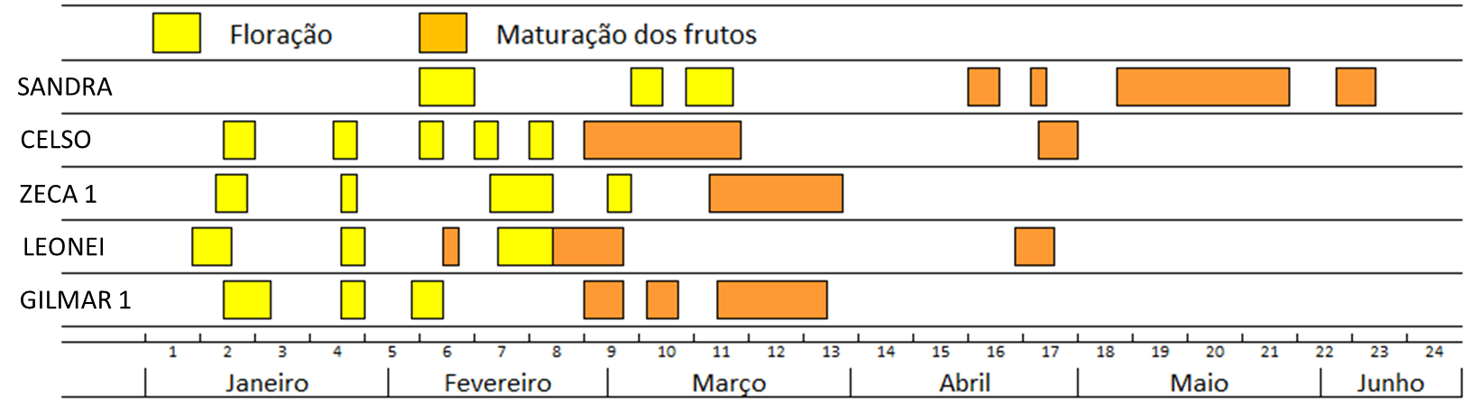
RESULTADOS 2013-14
ÉPOCA DE FLORAÇÃO E MATURAÇÃO DOS FRUTOS

Slide 10
RESULTADOS 2013-14
Tabela 1. Medidas biométricas de frutos e sementes de populações de E. pyriformis do município de Urupema, SC. Massa de matéria fresca de frutos (MMFF); massa de matéria fresca de sementes (MMFS); diâmetro transversal de frutos (DTF); diâmetro longitudinal de frutos (DLF); diâmetro transversal de sementes (DTS); diâmetro longitudinal de sementes (DLS); e número de sementes por frutos (NSF).
Médias seguidas pela mesma letra na coluna não diferem significativamente pelo teste de Scott-Knott a 5%.* Dados transformados raiz quadrada (dados + 0,5).

Slide 11
AS PLANTAS MENOS ÀCIDAS FORAM: Gilmar 1 e Zeca 1
RESULTADOS 2013-14
AS PLANTAS COM MENOR TEOR DE AÇÚCARES TOTAIS FOI: Celso Melo
ANÁLISES QUÍMICAS DOS FRUTOS
Amostra | UMIDADE (%) | CINZAS (%) | ACIDEZ (%) | VITAMINA C (mg/100) | AÇÚCARES TOTAIS | AÇ. REDUTORES | AÇ. NÃO REDUTORES
1 | 91,74 ± 0,34 abc | 0,42 ± 0,02 ef | 12,21 ± 1,39 efgh | 8,87 ± 2,44 cde | 3,17 ± 0,15 e | 2,90 ± 0,11 bc | 0,27 ± 0,12 def
2 | 93,41 ± 0,85 a | 0,82 ± 0,16 bcd | 7,91 ± 0,32 h | 5,63 ± 0,83 def | 2,88 ± 0,12 ef | 2,38 ± 0,18 de | 0,47 ± 0,28 cde
3 | 92,39 ± 0,97 ab | 0,76 ± 0,08 bcd | 9,76 ± 0,53 gh | 10,67 ± 1,57 c | 2,00 ± 0,03 h | 1,98 ± 0,04 f | 0,02 ± 0,02 f
4 | 80,68 ± 1,71 e | 0,69 ± 0,05 bcde | 13,08 ± 2,61 defg | 24,93 ± 2,17 a | 3,10 ± 0,04 e | 2,89 ± 0,04 bc | 0,20 ± 0,06 def
5 | 92,06 ± 1,08 abc | 0,36 ± 0,16 f | 15,14 ± 1,08 def | 22,63 ± 2,01 a | 3,79 ± 0,02 cd | 2,63 ± 0,15 cd | 1,11 ± 0,16 ab
6 | 93,44 ± 0,32 a | 0,71 ± 0,10 bcde | 10,37 ± 0,96 gh | 6,88 ± 1,18 cdef | 1,63 ± 0,03 i | 1,19 ± 1,19 h | 0,42 ± 0,42 def
7 | 90,87 ± 0,41 abc | 0,56 ± 0,05 def | 12,89 ± 0,92 defg | 15,82 ± 0,43 b | 2,63 ± 0,07 fg | 2,51 ± 0,1 d | 0,11 ± 0,03 ef
8 | 92,35 ± 0,22 ab | 1,50 ± 0,17 a | 17,43 ± 2,07 cd | 4,66 ± 0,34 ef | 2,61 ± 0,05 fg | 2,49 ± 0,10 d | 0,12 ± 0,05 ef
9 | 85,12 ± 2,85 d | 0,67 ± 0,12 bcde | 10,64 ± 0,49 fgh | 6,97 ± 1,72 cdef | 2,03 ± 0,03 h | 1,59 ± 0,01 g | 0,42 ± 0,04 def
10 | 89,24 ± 0,40 c | 0,55 ± 0,06 def | 17,34 ± 0,99 cd | 3,99 ± 0,58 f | 4,15 ± 0,08 b | 3,84 ± 0,17 a | 0,29 ± 0,20 def
11 | 91,15 ± 0,12 abc | 0,37 ± 0,06 f | 7,99 ± 1,13 h | 4,03 ± 0,52 f | 2,40 ± 0,03 g | 2,35 ± 0,03 def | 0,05 ± 0,01 ef
12 | 89,71 ± 0,21 bc | 0,37 ± 0,09 f | 24,55 ± 1,25 ab | 3,80 ± 0,19 f | 3,91 ± 0,12 bcd | 3,58 ± 0,20 a | 0,31 ± 0,21 def
13 | 90,43 ± 0,36 bc | 0,30 ± 0,05 f | 26,12 ± 0,84 a | 4,16 ± 0,50 f | 3,66 ± 0,06 d | 3,65 ± 0,15 a | 0,04 ± 0,10 f
14 | 89,51 ± 0,18 bc | 0,36 ± 0,09 f | 21,22 ± 1,15 bc | 3,51 ± 0,15 f | 4,48 ± 0,08 a | 3,87 ± 0,18 a | 0,59 ± 0,10 cd
15 | 90,78 ± 0,57 abc | 0,68 ± 0,09 bcde | 21,67 ± 0,07 abc | 6,21 ± 0,70 def | 3,16 ± 0,16 e | 3,04 ± 0,11 b | 0,10 ± 0,05 ef
16 | 86,21 ± 0,66 d | 0,93 ± 0,04 b | 15,40 ± 4,03 de | 9,85 ± 3,17 cd | 4,51 ± 0,28 a | 3,08 ± 0,11 b | 1,36 ± 0,33 a
17 | 90,64 ± 0,42 abc | 0,58 ± 0,07 cdef | 10,53 ± 0,69 gh | 5,06 ± 0,79 ef | 2,06 ± 0,04 h | 2,05 ± 0,06 ef | 0,03 ± 0,05 f
18 | 89,38 ± 0,98 c | 0,86 ± 0,08 bc | 8,85 ± 0,79 gh | 5,86 ± 1,06 def | 3,99 ± 0,08 bc | 3,06 ± 0,05 b | 0,89 ± 0,05 bc
A PLANTA MAIS ÀCIDA FOI: Zeca 2, 3 e 5
AS PLANTAS COM MAIORES TEORES DE AÇÚCARES TOTAIS FORAM: Zeca 5 e José Andrade
As determinações foram feitas em triplicata e os resultados são expressos pela média ± o desvio padrão. As médias foram comparadas pelo teste de tukey, médias seguidas pela mesma letra na coluna não apresentam diferença estatística (p<0,05).
1 – Mauro; 2 – Gilmar 1; 3 – Gilmar 2; 4 – Sandra; 5 – Adelmo; 6 – Celso; 7 – Leonei; 8 – Paulo; 9 – Higino; 10 – Armando; 11 – Zeca 1; 12 – Zeca 2; 13 – Zeca 3; 14 – Zeca 4; 15 – Zeca 5; 16 – José; 17 – Tio Bem; 18 – João.

Slide 12
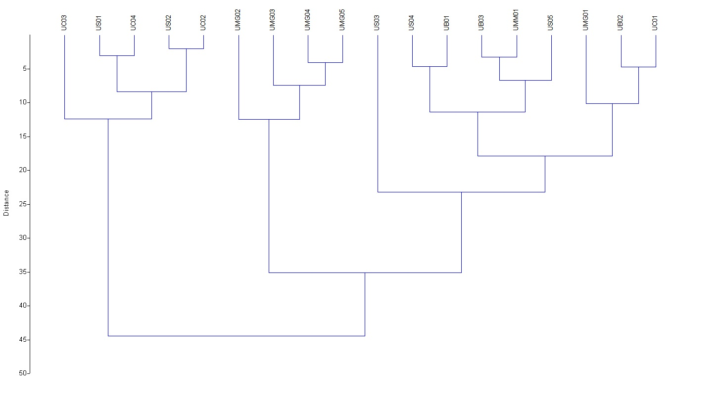
RESULTADOS 2013-14
III
I
II
II
I
III
Menor Rendimento de Polpa
Frutos mais pesados, maior n° de sementes e dos menos ácidos
Frutos mais ácidos
= Frutos mais leves
= Frutos mais arredondados
= Frutos mais pesados
= Frutos mais achatados

Slide 13
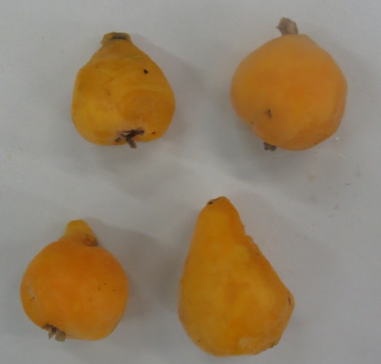
AINDA TEMOS MUITO QUE ESTUDAR...

Slide 14
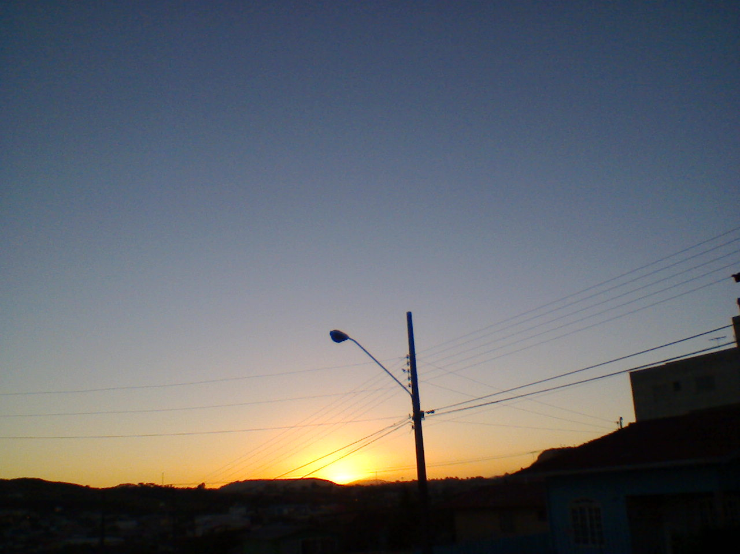
MUITO OBRIGADO A TODOS!

